Slide 1
XÂY DỰNG HỆ THỐNG TÌM KIẾM BÀI BÁO KHOA HỌC DỰA TRÊN HỎI ĐÁP BẰNG NGÔN NGỮ TỰ NHIÊN
GVHD: Ths. Huỳnh Ngọc Tín
SVTH:
Nguyễn Thanh Hoàng – 06520182
Nguyễn Thuận Hưng – 06502194

Slide 2
Nội dung
Mục đích đề tài
Mục tiêu và phạm vi đề tài
Các nghiên cứu liên quan
Các bước đề xuất để xử lý câu hỏi
Đánh giá và kết luận
Các tài liệu tham khảo

Slide 3
Mục đích đề tài
Hiện nay, việc tìm kiếm các bài báo trong các thư viện số (CiteSeerX, IEEE, ACM, ScienceDirect, SSRN, PaperCube, ...) chủ yếu vẫn dựa trên từ khóa do người dùng nhập vào.
Các kết quả trả về từ thường rất nhiều, đôi khi lại không phù hợp với mục đích của người dùng. Để có được thông tin chính xác nhất, người dùng cần tốn thời gian để duyệt tìm.

Slide 4
Mục đích đề tài
Đã có một số nghiên cứu về hệ thống hỏi đáp [ref] nhằm phục vụ tốt hơn cho vấn đề tìm kiếm.
Đề tài mong muốn xây dựng một giao diện hỏi đáp để tìm kiếm bài báo. Các thức hỏi đáp có thể sẽ giúp tìm kiếm bài báo chính xác hơn. Ngoài ra, nó còn tạo ra một môi trường giao tiếp thân thiện giữa người và máy.

Slide 5
Mục tiêu và phạm vi đề tài
Mục tiêu xây dựng hệ thống phục vụ tìm kiếm các bài báo khoa học thuộc lĩnh vực công nghệ thông tin.
Hệ thống cung cấp chức năng tìm kiếm theo từ khóa thông thường và tìm kiếm bằng cách đặt câu hỏi.
Nguồn dữ liệu lấy từ kho dữ liệu DBLP (Digital Bibliography & Library Project) chứa hơn 1,5 triệu bài báo [ref].

Slide 6
Mục tiêu và phạm vi đề tài
Các loại câu hỏi mà hệ thống có thể xử lý được.
Yes/No question
Wh-word question (What, Which, Who)
List Question
Tập câu hỏi kiểm thử sẽ được tạo bằng tay tham khảo trên một số mẫu câu của TREC.

Slide 7
Các nghiên cứu liên quan
Một số khái niệm liên quan
Gán nhãn từ loại
Nhận diện thực thể đặt tên
Bộ ba quan hệ và đồ thị ý ni
Một số công trình nghiên cứu liên quan
Hệ thống hỏi đáp trên đồ thị ý niệm
Hệ thống tìm kiếm sách ebook bằng ngôn ngữ tự nhiên
Rút trích bộ ba trong câu.

Slide 8
Các nghiên cứu liên quan
Một số khái niệm liên quan
Gán nhãn từ loại là quá trình đánh dấu lên những từ trong một văn bản thuộc về một phần của bài phát biểu (tài liệu) [ref]. Một hình thức đơn giản là việc xác định các từ như danh từ, động từ, tính từ, trạng từ ...
Nhận diện thực thể đặt tên: là một công việc thuộc lĩnh vực trích xuất thông tin nhằm tìm kiếm, xác định và phân lớp các thành tố trong văn bản không cấu trúc thuộc vào các nhóm thực thể được xác định trước như tên người, tổ chức, vị trí, ... [ref]

Slide 9
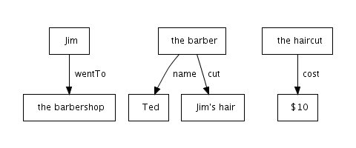
Các nghiên cứu liên quan
Một số khái niệm liên quan
Bộ ba quan hệ: Trong các web ngữ nghĩa hiện nay thường sử dụng mô hình lưu trữ RDF (Resource Description Framework) [ref]. RDF lưu trữ thông tin dữ liệu theo dạng các bộ ba <subject-predicate- object>.
Hình 1 - hình minh họa cho các bộ ba quan hệ (Hình lấy từ [ref])

Slide 10
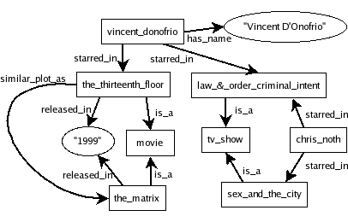
Các nghiên cứu liên quan
Một số khái niệm liên quan
Đồ thị ý niệm: Đồ thị khái niệm là một cách để biểu diễn tri thức, có khả năng diễn đạt ngữ nghĩa một cách chính xác, dễ hiểu đối với con người và khả năng xử lý đối với máy tính [ref].
Hình 2 - hình minh họa cho đồ thi ý niệm (Hình lấy từ [ref])

Slide 11
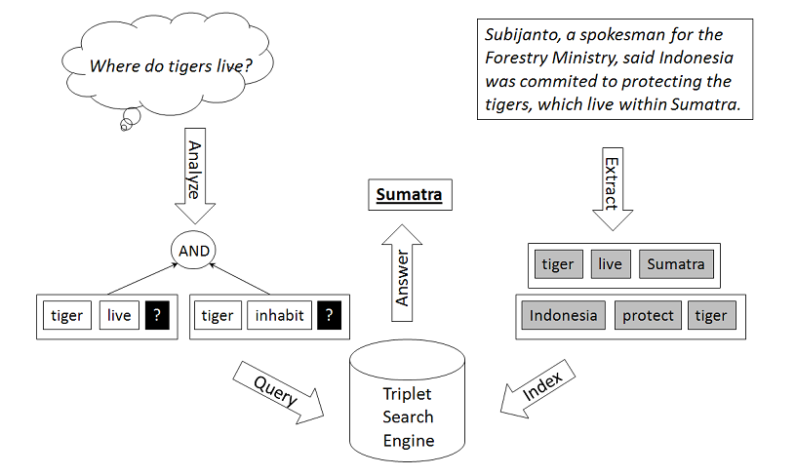
Các nghiên cứu liên quan
Một số công trình nghiên cứu liên quan
Hệ thống hỏi đáp bằng đồ thị ý niệm của Weal Salloum [ref] và Lorand Dali [ref].
Hình 3 – mô hình hệ thống hỏi đáp của Lorand Dali
Notes:
Biến đổi câu hỏi thành đồ thị ý niệm dựa trên phân tích cú pháp.
Tạo ra các đồ thị ý niệm từ các câu trong văn bản và lưu trữ chúng.
Hỏi đáp dựa trên so sánh các đồ thị lưu trữ với đồ thị câu hỏi.

Slide 13
Các bước đề xuất xử lý câu hỏi
Mục tiêu: rút được các bộ ba quan hệ <subject-predicate-object> trong câu hỏi. Chuyển chúng thành một câu lệnh SQL duy nhất.
Sử dụng luật nhãn từ loại để rút bộ ba thay vì phân tích cú pháp câu hỏi, nhằm tránh trường hợp câu hỏi nhập nhằng và sai cú pháp.

Slide 14
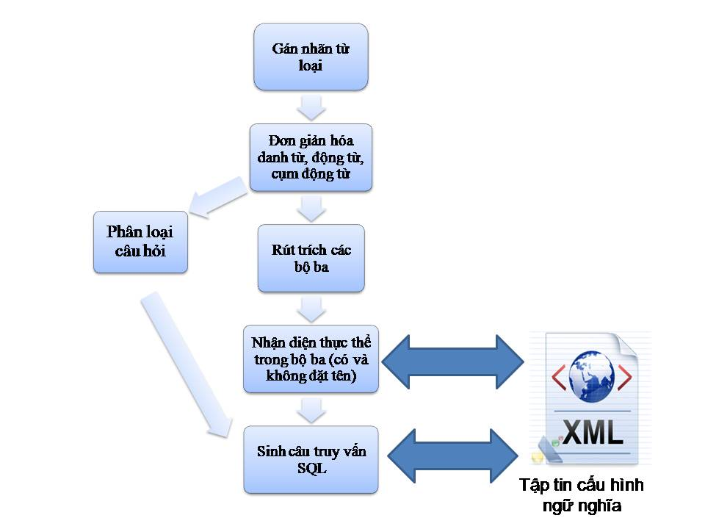
Các bước đề xuất xử lý câu hỏi
Hình 4 – Mô hình minh họa các bước xử lý câu hỏi người dùng

Slide 15
Các tài liệu tham khảo

Slide 16
Xin cám ơn!

